Slide 1
Коррекционная работа по преодолению трудностей в обучении детей
Уин Марина Валериевна
Педагог-психолог
МБОУ «Амурская СОШ»

Slide 2
Неуспеваемость –
это отставание в учении, при котором за отведенное время учащийся не овладевает на удовлетворительном уровне знаниями, предусмотренными учебной программой.

Slide 3
Цель деятельности психолога с данной категорией детей:
повышение уровня общего развития учащихся, коррекция самооценки.

Slide 4
Неразвитость орфографической зоркости
Возможные психологические причины
Психодиагностические методики
1. Низкий уровень развития произвольности
2. Несформированность приемов учебной деятельности
3. Низкий уровень объема и распределения внимания
4. Низкий уровень развития кратковременной памяти
5. Слабое развитие фонематического слуха
1. Методика " Графический диктант"
2. Методика «Узор»
3. Методика изучения объема и распределения внимания
4. Методика "Оперативная память"
5. Тест различения и выбора фонем

Slide 5
Бланк для диагностики

Slide 6
Упражнения на развитие фонематического слуха Задание 1.
Обращаясь к ученику, психолог говорит: "Сейчас я буду называть различные звуки. Будь внимателен: если среди этих звуков услышишь звук Ш, то подними руку.
Слушай:
Т, Ш, Ч, Ж, Щ, Ш".
После выполнения учеником этой части задания психолог продолжает инструкцию: "А теперь хлопни в ладоши тогда, когда среди звуков, которые я буду произносить, ты услышишь звук 3' (зъ). Слушай:
С', Ц', 3', Т ', 3' ".
И, наконец, психолог говорит: "Сейчас я снова буду называть различные звуки. Подними руку только тогда, когда услышишь звук Ц. Слушай:
С, Ч, Т, Ц, С, Ц, Щ".

Slide 7
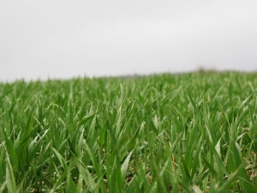
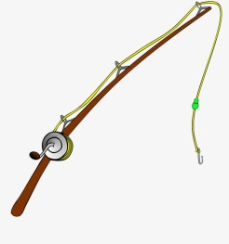
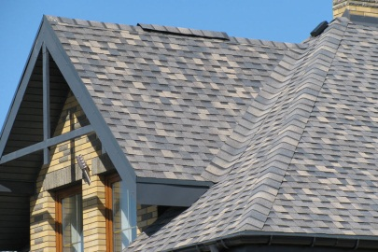
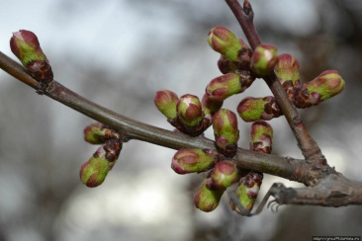
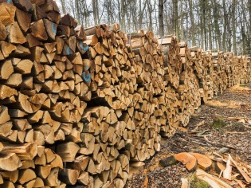
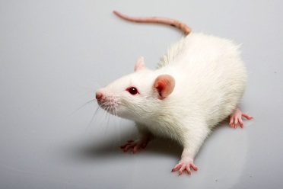
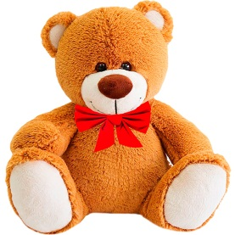
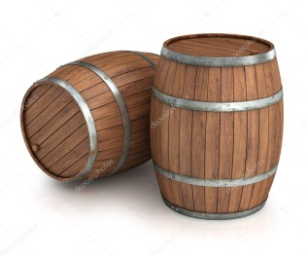
Задание 2.
Перед ребенком на столе раскладываются 10 рисунков.
Инструкция: "Рассмотри все рисунки и скажи, все ли предметы, изображенные на картинках, тебе известны? Знаешь ли ты названия всех этих предметов? (Обычно ребенок отвечает утвердительно.) Теперь будь особенно внимательным. Я буду показывать эти предметы попарно (по два слова), а ты будешь показывать их на рисунках". Далее называются следующие пары:
трава - дрова, уточка - удочка,
крыша - крыса, мишка - мышка,
бочки - почки.

Slide 8
Задание 3.
Я буду записывать слова, но мне нужна твоя помощь. Для этого ты мне продиктуешь сначала первый звук в слове, затем - второй, третий и так до конца слова. Но мы начнем с короткого слова, а потом будем брать слова все более длинные и сложные. Затем по очереди называются слова:
нос,
паук,
школа,
палатка,
сковородка.

Slide 9
Упражнения на развитие объема и распределения внимания Задание 1.
Ученику предлагается выполнить небольшой рисунок
Нарисуй елочку посередине дорожки.
Слева нарисуй дерево выше елочки, а справа – кустик.
Нарисуй между елочкой и кустиком цветок, а между елочкой и деревом – гриб.

Slide 10
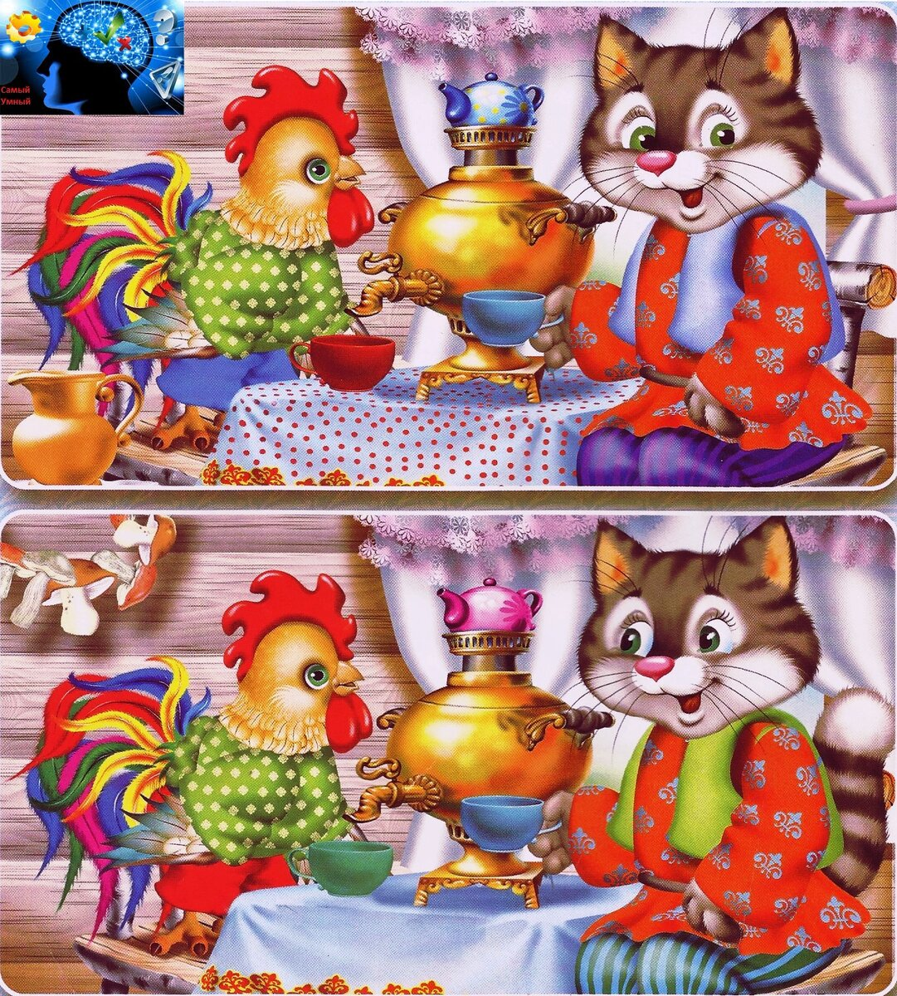
Задание 2.
Найди отличия

Slide 11
Задание 3.
1 этап — рассмотреть таблицу и найти по порядку все числа черного цвета от 1 до 12;
2 этап — рассмотреть таблицу и найти все числа красного цвета в обратном порядке от 12 до 1;
3 этап — необходимо поочередно искать числа черного цвета в прямом порядке от 1 до 12, а числа красного цвета в обратном порядке от 12 до 1.
4 этап – поочередно находим цифры красного и черного цвета и записываем в 2 столбика буквы, стоящие рядом с ними
3-А | 11-И | 4-С | 6-Г | 10-Б
5-М | 8-Е | 2-Н | 9-К | 4-Ф
12-Р | 1-В | 8-Ч | 8-М | 7-Н
7-Ф | 5-Б | 11-Л | 2-Т | 10-Е
9-А | 3-К | 1-В | 6-Х | 12-И

Slide 12
Упражнения на развитие самоконтроля, умение действовать по правилу. Задание 1.

Slide 13
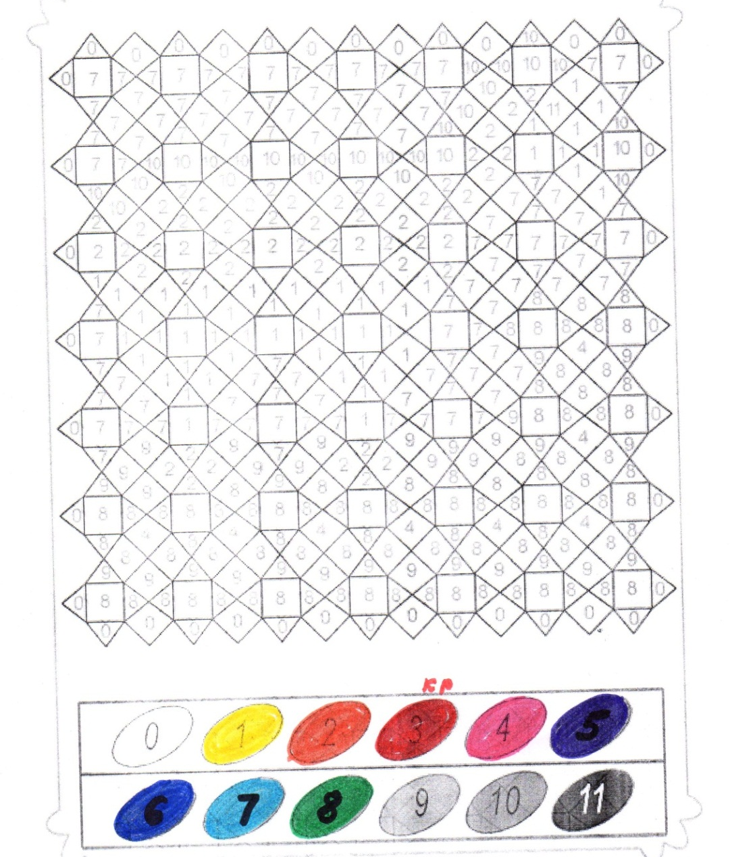
Задание 2.
Раскрась картинку согласно номерам на палитре

Slide 14
Задание 3.
Взрослый называет слово, дети выполняют определенное действие.
Воздух – прямые руки поднимают вверх;
Земля – опускают вниз;
Вода- расставляют прямые руки в стороны;
Огонь – ставят руки на пояс.

Slide 15
Упражнения на развитие памяти Задание 1.

Slide 16
Задание 2.

Slide 17
Задание 3.
Цель этого упражнения — заставить детей поразмышлять о словах.
Ведущий говорит: "Сейчас я буду читать (показы­вать) (в зависимости от тренируемого типа памяти) слова, услышав (увидев) каждое слово, представляйте себе внешний вид данного предмета, его вкус, запах, звуки, кото­рые он может издавать, и т.п. Например, зубная паста на вид белая и блестящая, с мятным запахом и вкусом острым и сладким одновременно".
Бумага Гнездо Кот
Колесо Палка Шерсть
Телега Волосы Роза
Платок Сапог Палец
Лимонад Слон Поцелуй

Slide 18
В письменных работах пропускает буквы
Возможные психологические причины
Психодиагностические методики
1. Низкий уровень развития фонематического слуха
2. Слабая концентрация внимания
3. Несформированность приемов самоконтроля
4. Индивидуально-типологические особенности личности
Тест различения и выбора фонем
2. Методика изучения концентрации и устойчивости внимания
3. Методика «Узор»
4. Методика Рене Жиля

Slide 19
Испытывает трудности при решении математических задач
Возможные психологические причины
Психодиагностические методики
1. Низкий уровень развития общего интеллекта
2. Слабое понимание грамматических конструкций
3. Несформированность умения ориентироваться на систему признаков
4. Низкий уровень развития образного мышления
1. Методика Векслера (для соответствующего возраста)
2. Методика изучения осмысления на основе слухового восприятия
3. Методика "Рисование по точкам«
4. Методика "Лабиринт"

Slide 20
Испытывает затруднения при пересказывании текста
Возможные психологические причины
Психодиагностические методики
1. Несформированность умения планировать свои действия
2. Слабое развитие логического запоминания
3. Низкий уровень речевого развития
4. Низкий уровень развития образного мышления
5. Низкий уровень развития логических операций
6. Заниженная самооценка
Методика «Узор»
2. Методика «Запомни пару»
3. Методика Эббингауза
4. Методика «Лабиринт»
5. Методика "Сапожки", мето­дика "Заполни пустую клетку"
6. Шкала самооценки (Ч.Д.Спилбергера и .Л.Ханина)

Slide 21
Постоянная грязь в тетради
Возможные психологические причины
Психодиагностические методики
1. Слабое развитие тонкой моторики пальцев рук
2. Несформированность приемов учебной деятельности
3. Недостаточный объем внимания
4. Низкий уровень развития кратковременной памяти
Методика "Змейка«
2. Методика «Узор»
3. Методика определения объема внимания
4. Методика "Оперативная память"

Slide 23
Рекомендации учителям при работе с неуспевающими детьми.
1. "Не бить лежачего" // Оценку своих знаний обучающийся уже получил и ждет спокойной помощи, а не новых упреков.
2. Не более одного недостатка в минуту // Избавляя человека от недостатков, знайте меру. Иначе человек станет нечувствительным к вашим оценкам. По возможности выберите из множества недостатков тот, который особенно непереносим, который хотите ликвидировать в первую очередь, и помогайте бороться с ним.
3. "За двумя зайцами погонишься…" // Начните с ликвидации тех учебных трудностей, которые в первую очередь значимы для самого учащегося.
4. Хвалить исполнителя, критиковать исполнение // Оценка должна иметь точный адрес. Критика должна быть как можно более безличной.
5. Сравнивайте сегодняшние успехи учащегося с его собственными вчерашними неудачами // Даже самый малый успех – это победа над собой, и она должна быть замечена и оценена по заслугам.
6. Не скупитесь на похвалу // Выделите из потока неудач крошечный островок, соломинку успеха, и возникнет плацдарм, с которого можно вести наступление на незнание и неумение.
7. Техника оценочной безопасности // Оценивать деятельность дробно, дифференцированно. Возникает деловая мотивация учения: "Еще не знаю, но могу и хочу знать".
8. Ставьте перед учащимися предельно конкретные и реальные цели // Не искушайте его невыполнимыми целями.
9. Учащийся не объект, а соучастник оценки // Умение оценивать себя самостоятельно – главное средство преодоления учебных трудностей. Приучение к самооценке начните с ее дифференциации. Отдельной отметки заслуживают красота, скорость выполнения работ, ошибки за невнимание и ошибки "на правила", своевременное выполнение задания.
10. Сравнивайте достижения // Оценка должна выражаться в каких-либо зримых знаках: графиках, таблицах, которые помогут сравнить вчерашние и сегодняшние достижения учащегося.

